Slide 1
estimasi

Slide 2
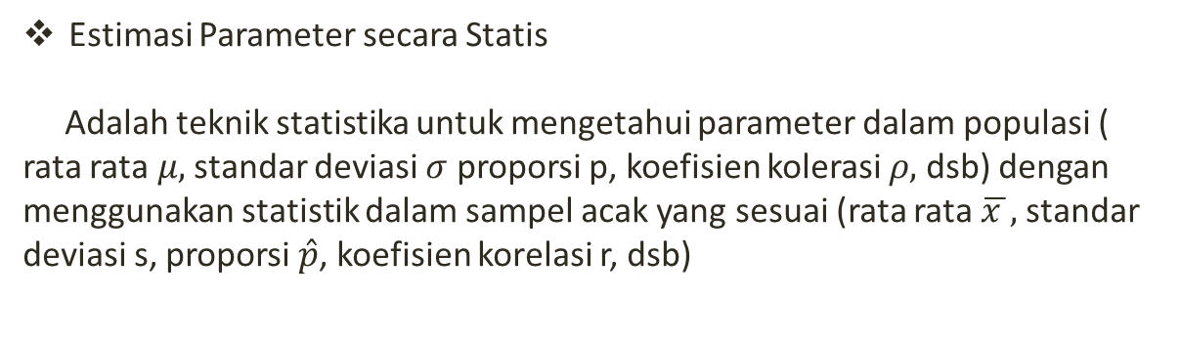
Pengantar Estimasi
Estimasi Parameter secara Statis
Adalah teknik statistika untuk mengetahui parameter dalam populasi ( rata rata$μ,$ standar deviasi $σ$ proporsi p, koefisien kolerasi $ρ,$dsb) dengan menggunakan statistik dalam sampel acak yang sesuai (rata rata $\overline{x },$ standar deviasi s, proporsi $\hat{p}$, koefisien korelasi r, dsb)

Slide 3
Parameter? Statistis?
Parameter disebut juga true value dan statistic disebut estimate value atau estimator.

Slide 4
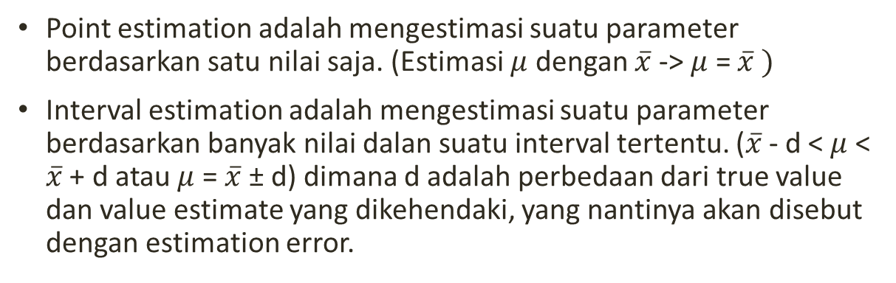
Jenis Estimasi
Point estimation adalah mengestimasi suatu parameter berdasarkan satu nilai saja. (Estimasi $μ$ dengan $\overline{x}$-> $μ$ = $\overline{x} )$
Interval estimation adalah mengestimasi suatu parameter berdasarkan banyak nilai dalan suatu interval tertentu. ($\overline{x}$ - d < $μ$ < $\overline{x}$ + d atau $μ$ = $\overline{x}$ ± d) dimana d adalah perbedaan dari true value dan value estimate yang dikehendaki, yang nantinya akan disebut dengan estimation error.
1 – α adalah level tingkat keyakinan yang merupakan pernyataan probabilitas 0 < 1 – α ≤ 1.

Slide 5
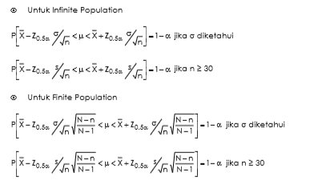
Estimasi Rata-rata (µ)
Kasus Sampel Besar (n ≥ 30) dan atau σ diketahui

Slide 6
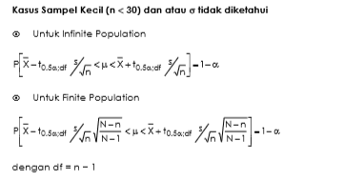
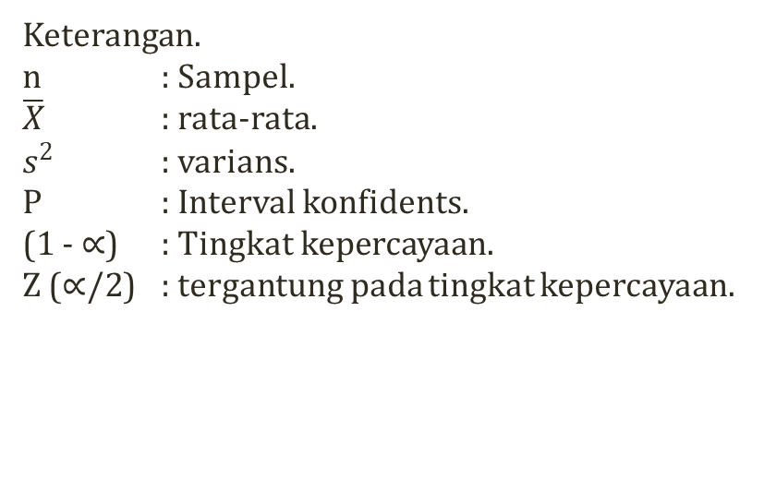
Keterangan.
n : Sampel.
$\overline{X}$ : rata-rata.
$s^{2}$ : varians.
P : Interval konfidents.
(1 - $∝$) : Tingkat kepercayaan.
Z ($∝/2$) : tergantung pada tingkat kepercayaan.

Slide 7
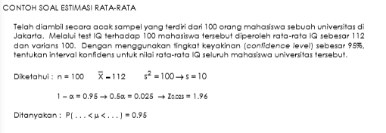
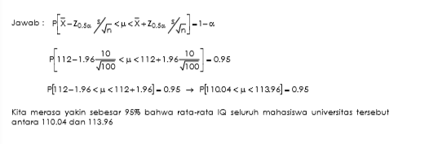

Slide 8
2. Seorang petani apel ingin mengetahui rata-rata berat buah apel hasil kebunnya. Untuk itu, diambil sampel secara acak 10 buah apel dengan berat masing-masing (gram) : 142, 157, 138, 175, 152, 149, 148, 200, 182, dan 164. Jika petani tersebut merasa yakin 95% bahwa rata-rata berat buah apel akan tercakup dalam interval estimasi, maka tentukanlah interval estimasinya tersebut.
Diketahui : n = 10
→
1 – α = 0.95 → 0.5α = 0.025 → t_{0.025;df=9} = 2.262
Ditanyakan : P( . . . < μ < . . . ) = 0.95

Slide 9
Petani tersebut merasa yakin sebesar 95% bahwa rata-rata berat buah apel hasil kebunnya ada antara 146.66 gram dan 174.74 gram.

Slide 10
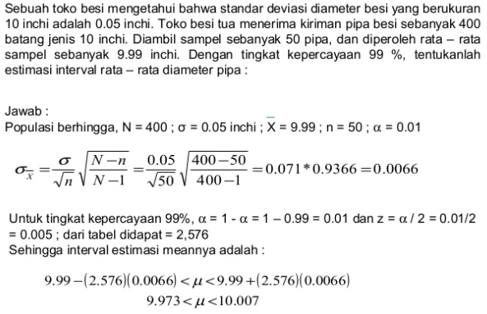
3.

Slide 11
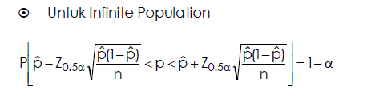
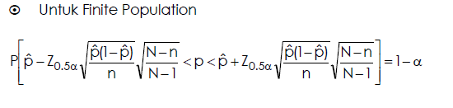

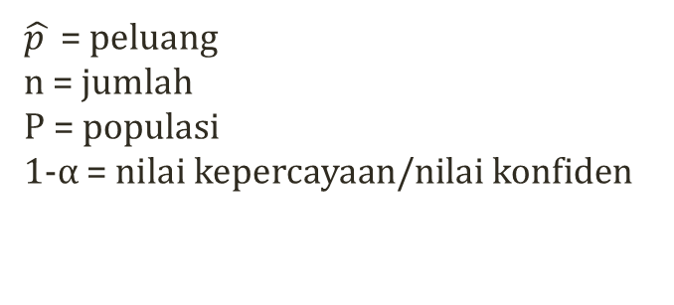
Estimasi proporsi
Kasus Sampel Besar (n $≥$ 30)
Keterangan :
$\hat{p }$ = peluang
n = jumlah
P = populasi
1-α = nilai kepercayaan/nilai konfiden

Slide 12
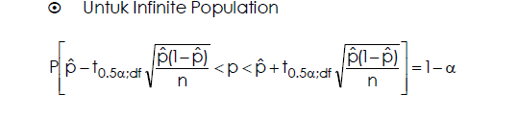
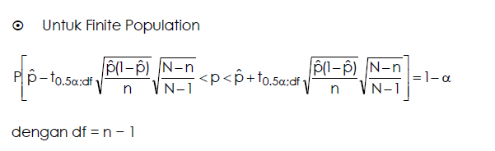
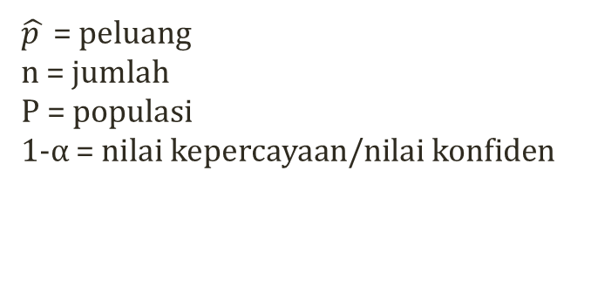
Kasus sampel kecil (n < 30)
Keterangan :
$\hat{p }$ = peluang
n = jumlah
P = populasi
1-α = nilai kepercayaan/nilai konfiden

Slide 13
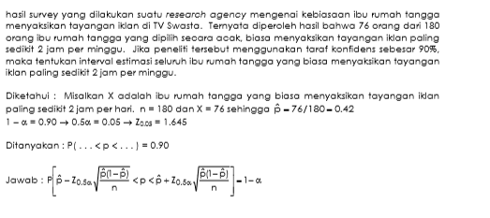
CONTOH SOAL
1.

Slide 14
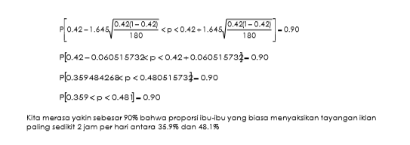

Slide 15
2. Seperempat dari 300 konsumen yang diwawancarai secara acak menyatakan tidak suka sabun mandi merk "X".
digunakan taraf konfidens 95%, tentukanlah interval estimasi seluruh konsumen yang tidak menyukai sabun merk "X tersebut.
Diketahui : n = 300
1 – α = 0.95 → 0.5α = 0.025 → Z_{0.025} = 1.96
Ditanyakan : P( . . . < p < . . . ) = 0.95
Jawab:
Kita merasa yakin sebesar 95% bahwa proporsi konsumen yang tidak menyukai sabun mandi merk X antara 20.1% dan 29.9%.

Slide 16
Ukuran Sampel dalam Populasi
Faktor terpenting dalam menentukan ukuran sampel yang dibutuhkan untuk mengestimasi sebuah parameter populasi adalah ukuran dari varians populasi.
Semakin besar dispersi atau varians dalam populasi , semakin besar pula jumlah sampel yang diperlukan untuk menghasilkan ketepatan estimasi ( Cooper & Emory : 1995).

Slide 17
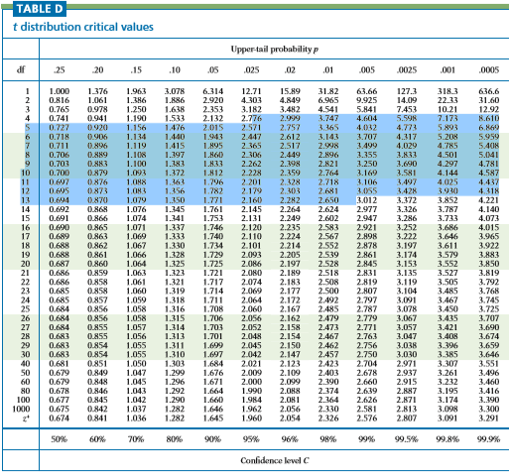
TABLE T

Slide 18
Thank you

